Slide 1
CHÀO MỪNG CÁC EM ĐẾN VỚI TIẾT HỌC

Slide 2
LUYỆN TẬP
(tiếp theo)

Slide 3

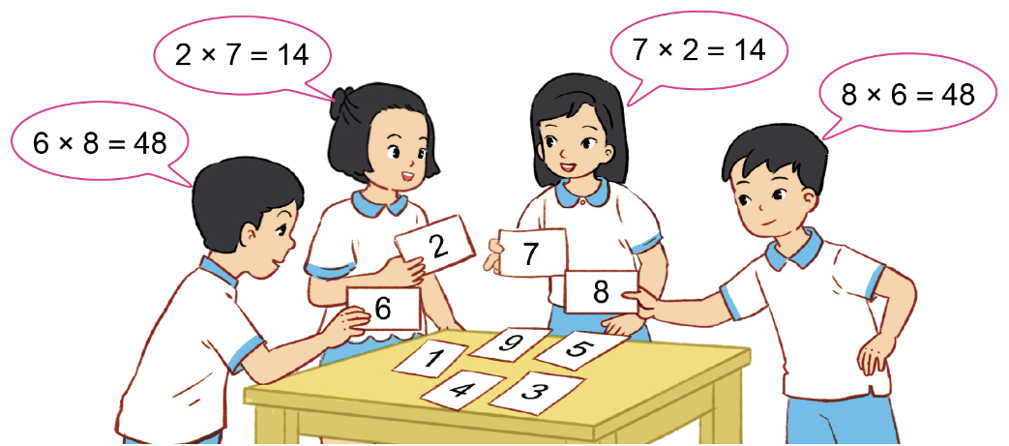
Chọn hai thẻ rồi nêu phép nhân thích hợp

Slide 4
1
2
3
4
5
6
7
8
9
Notes:
Khi kick chuột lần 1 vào các ô thì ô đó sẽ đổi màu. Sau đó kick lần 2 thì sẽ trở lại màu ban đầu.

Slide 5

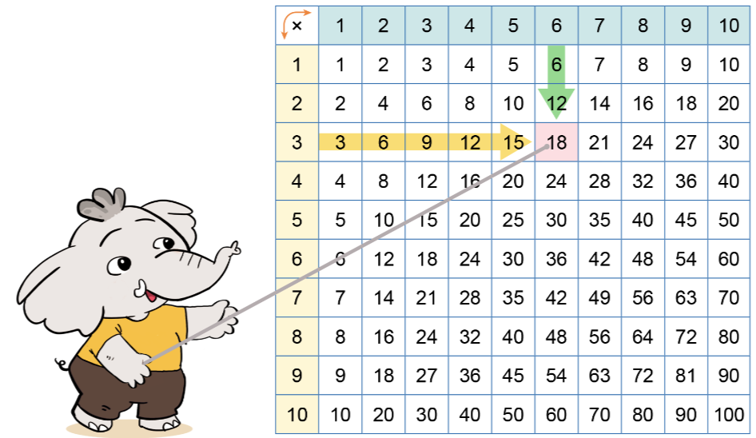

Ví dụ
Bảng nhân hai lối vào
Bước 1: Từ số 3 ở cột 1, theo chiều mũi tên dóng sang phải.
Bước 2: Từ số 6 ở hàng 1, theo chiều mũi tên dóng xuống dưới.
Bước 3: Hai mũi tên gặp
nhau ở số 18.
$→$Ta có: $3×6=18$

Slide 6
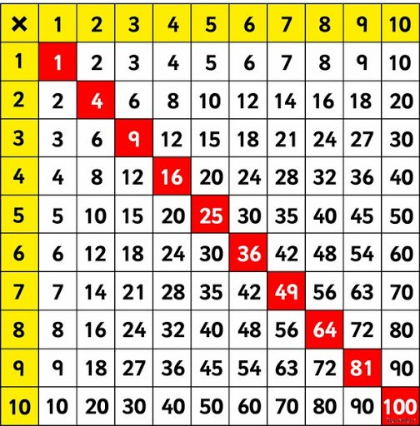


Tìm kết quả của phép nhân $2×4$?
$$2×4=8$$

Slide 7












Sử dụng bảng nhân để tìm kết quả của các phép tính sau:
$$7×7=$$
$$49$$
$$4×9=$$
$$36$$
$$3×5=$$
$$15$$
$$5×8=$$
$$40$$
$$2×6=$$
$$12$$
$$9×2=$$
$$18$$

Slide 8

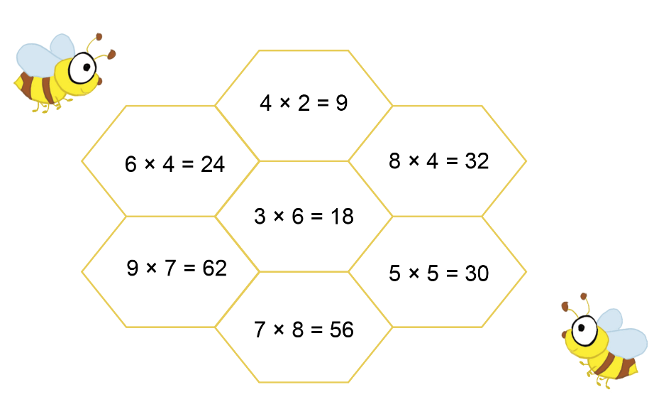
Sử dụng bảng nhân để kiểm tra kết quả của các phép tính sau.

Slide 9



$$4×2=8$$
$$9×7=63$$
$$5×5=25$$

Slide 10

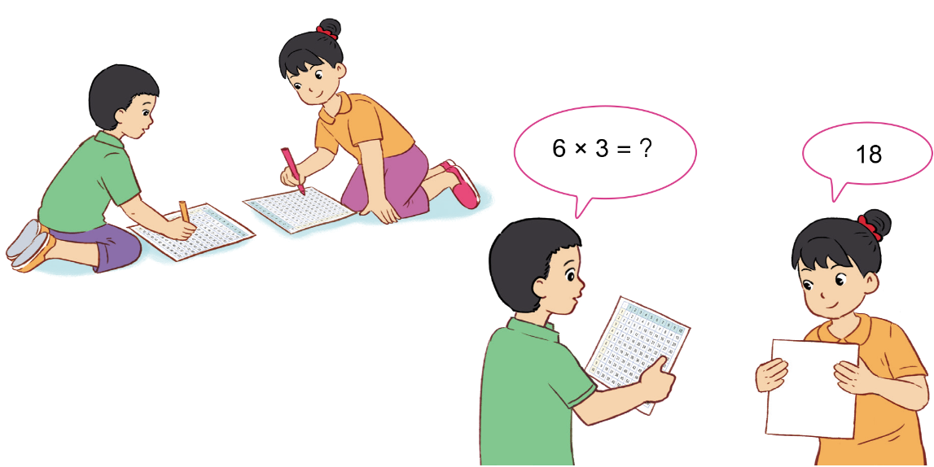
Đố bạn sử dụng bảng nhân để tìm kết quả các phép nhân

Slide 11
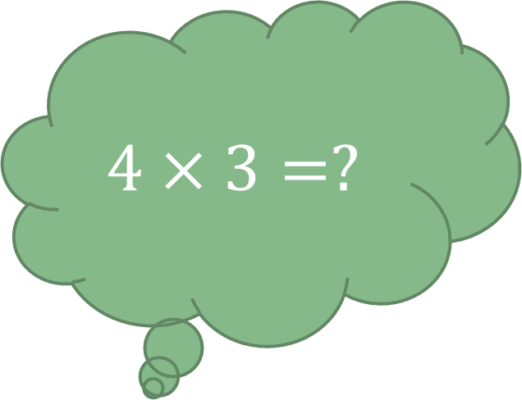

$$4×3=?$$
$$4×3=12$$

Slide 12
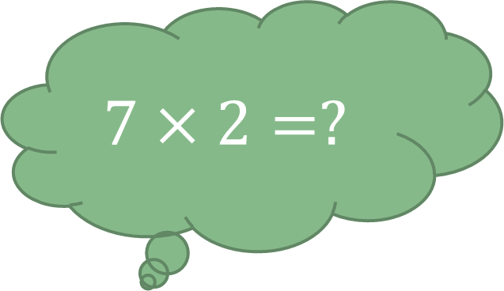

$$7×2=?$$
$$7×2=14$$

Slide 13


$$6×9=?$$
$$6×9=54$$

Slide 14
CẢM ƠN CÁC EM
ĐÃ LẮNG NGHE BÀI GIẢNG

